Slide 1
中国科学技术大学
UNIVERSITY OF SCIENCE AND TECHNOLOGY OF CHINA
工程硕士 · 开题汇报
检索
引用
基于 RAG 的轻量级
企业工艺生成
RAG
Lightweight Enterprise Process Planning Generation
Based on Retrieval-Augmented Generation
生成
调研分析 · 需求定义 · UML 概要设计 · 评估方案
RETRIEVE · GROUND · GENERATE
汇报人：待填写 指导教师：待填写
2026.10

Slide 2
01 / 研究背景与意义
USTC / ENGINEERING PRACTICE
工艺知识“可查”，更要“可核查”
01
资料分散
02
知识难复用
03
答案难追溯
工艺规程、作业指导书与设备资料多以 PDF 保存
人工跨文档查找效率低
加工方法、设备、参数、测量及质量要求相互关联
经验依赖个人理解
通用大模型不掌握企业内部知识
可能生成无依据参数或来源
工程目标
让企业文档成为可检索、可引用、可持续维护的工艺知识服务
应用边界
输出为 AI 辅助草案，须经工艺人员审核，不直接控制机床。
基于 RAG 的轻量级企业工艺生成
02 / 13

Slide 3
02 / 国内外相关技术
USTC / ENGINEERING PRACTICE
完整 RAG 链路，优于单点模型接入
2009
2020
2023
2024
BM25 / RRF
DPR / RAG
模块化 RAG
多语嵌入
词法相关性基线
排名融合避免异构分数比较
语义向量召回
参数化模型结合外部知识
检索、生成与评估协同
从拼接走向受控编排
多语、多粒度知识表示
支持中英文资料处理
本项目切入点
调研来源：[1]–[8]，详见开题报告
双路召回
语义匹配 + 术语型号精确匹配
候选精炼
RRF 融合 + 重排序 + 上下文预算
可信输出
引用白名单 + 引用快照 + 证据不足拒答
基于 RAG 的轻量级企业工艺生成
03 / 13

Slide 4
03 / 研究目标与范围
USTC / ENGINEERING PRACTICE
轻量部署、完整闭环、人机协同
本期实现
5 项核心能力
SCOPE BOUNDARY
1
文本型 PDF 上传、页级解析、分块和版本化索引
明确不做
2
稠密向量 + BM25 + RRF + 重排序
×
可直接执行的 G 代码与机床控制
知识问答与结构化加工指令草案
×
CAD 图纸与三维几何特征理解
3
×
模型预训练或微调
4
多轮改写、引用定位、历史隔离
×
企业级多租户与复杂业务系统集成
5
固定测试集、人工评分和结果导出
缺失信息标“待确认”
不编造看似完整的生产参数
基于 RAG 的轻量级企业工艺生成
04 / 13

Slide 5
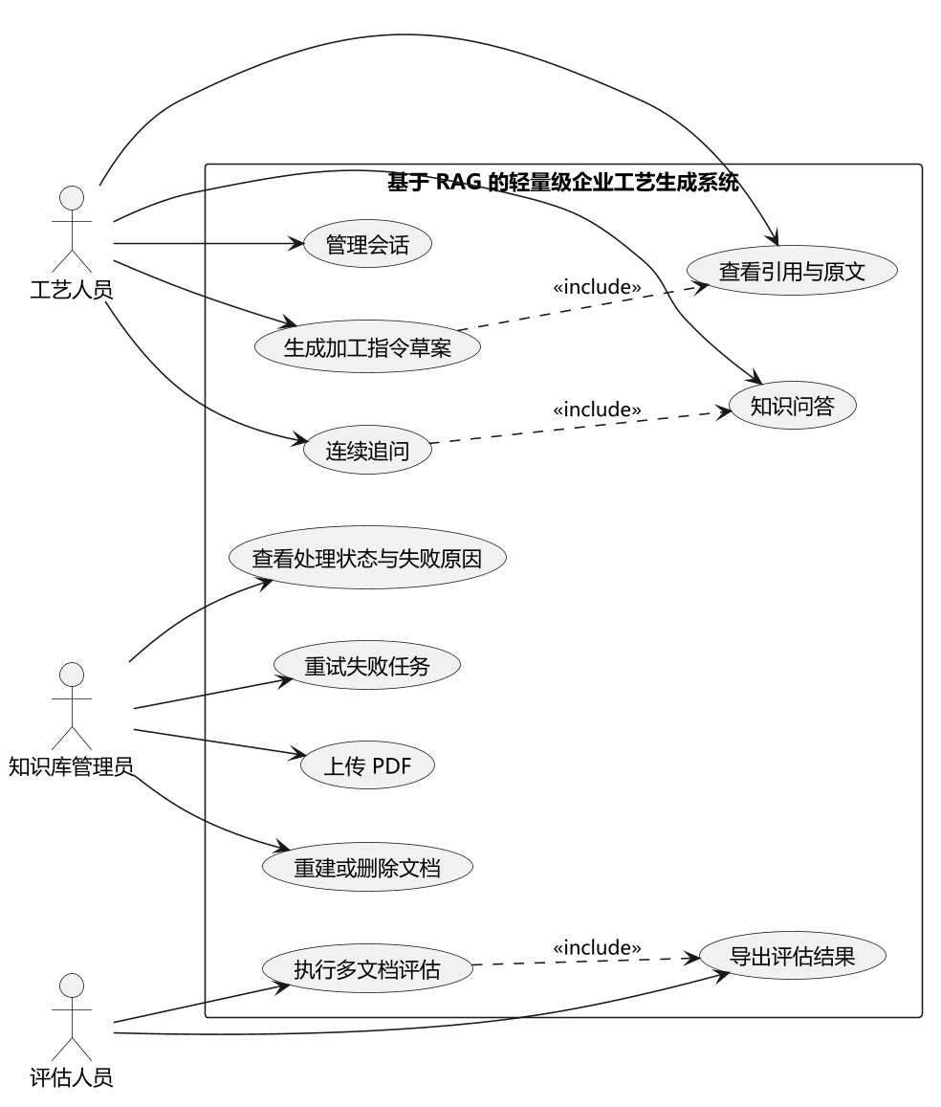
04 / 系统需求与 UML 用例
USTC / ENGINEERING PRACTICE
三类角色，围绕同一知识闭环协作
01
工艺人员
知识问答｜加工指令草案｜连续追问｜查看引用
02
知识库管理员
上传 PDF｜重建或删除｜状态与失败原因｜任务重试
03
评估人员
固定测试集执行｜检索诊断｜人工评分｜结果导出
P0 规则
仅 READY 文档参与检索；引用必须来自实际上下文
基于 RAG 的轻量级企业工艺生成
05 / 13

Slide 6
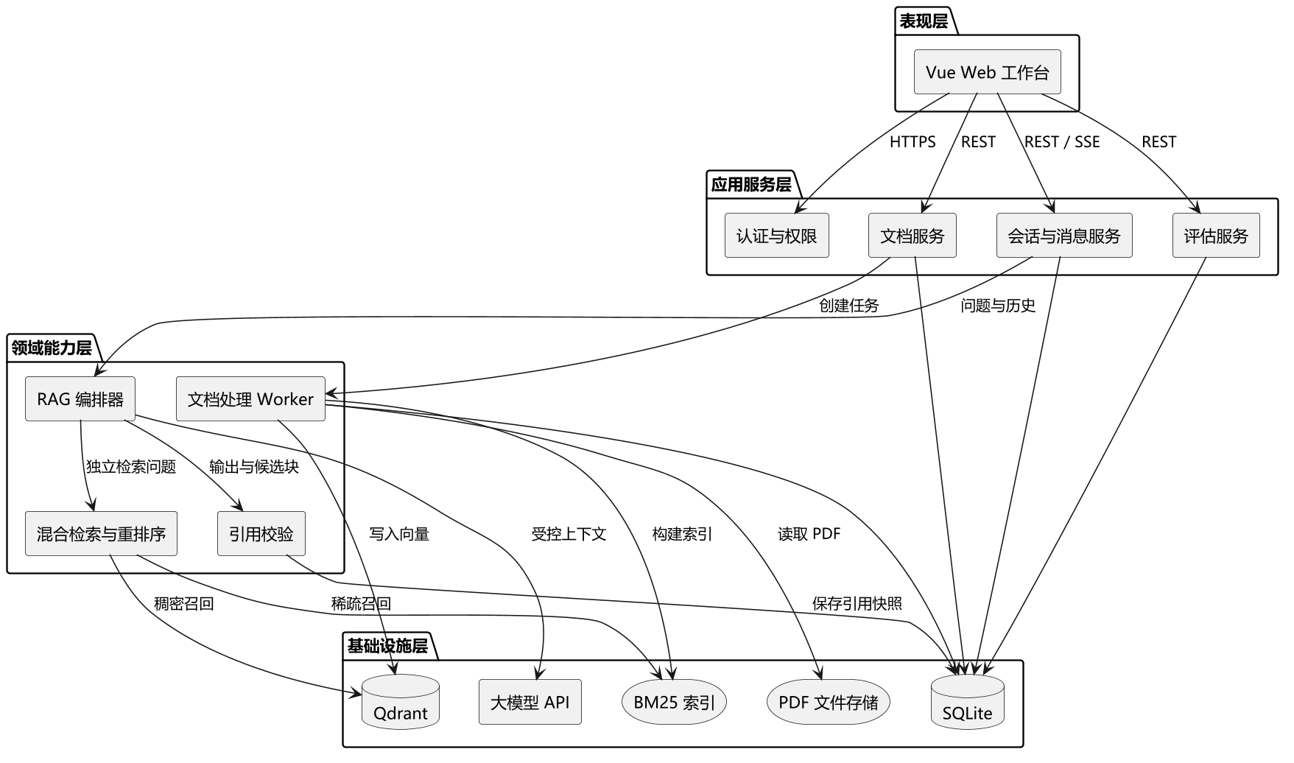
05 / UML 构件设计
USTC / ENGINEERING PRACTICE
单体服务 + 单 Worker，离线在线解耦
权威元数据：SQLite｜索引可重建
轻量部署
以清晰的数据边界连接文档入库、混合检索、受控生成与评估。
基于 RAG 的轻量级企业工艺生成
06 / 13

Slide 7
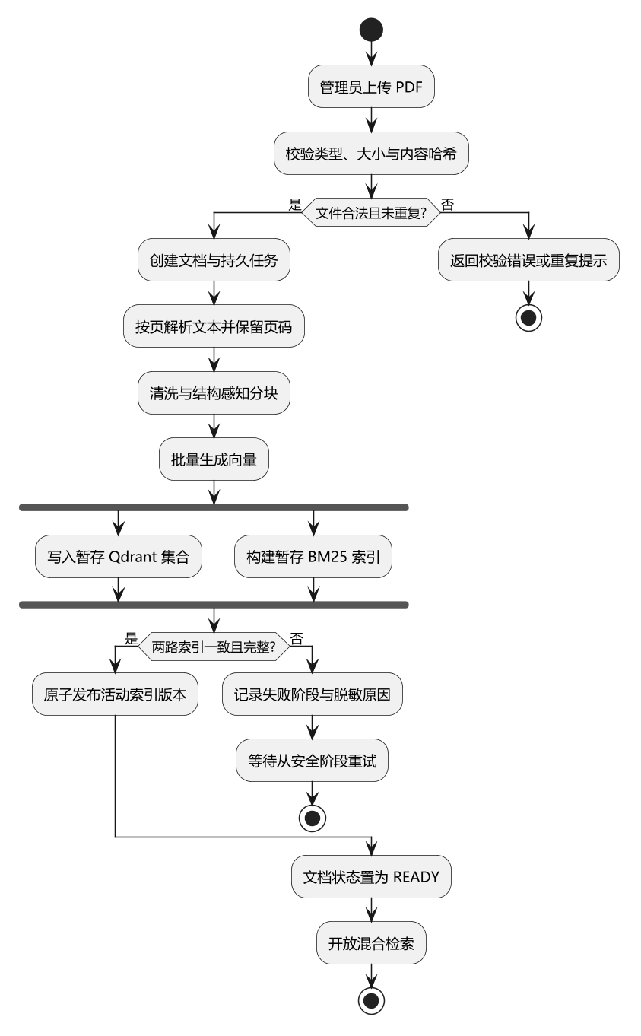
06 / UML 活动设计
USTC / ENGINEERING PRACTICE
暂存构建，校验通过后原子发布
01
页级解析
保留文档、页码、原文与文本块映射
02
双路暂存
Qdrant 与 BM25 基于同一内容版本构建
03
一致性校验
失败不发布，记录阶段并从安全阶段重试
04
活动版本
重建时旧版本继续服务，发布后异步清理
核心原则：新版本未通过校验前，线上服务始终使用旧版本。
基于 RAG 的轻量级企业工艺生成
07 / 13

Slide 8
07 / 核心检索方案
USTC / ENGINEERING PRACTICE
以排名融合，兼顾语义与精确匹配
稠密向量召回
同义表达 / 自然语言
独立检索问题
RRF 融合
重排序
受控生成
多轮历史仅用于改写
去重 / 排名归一
候选精炼
预算 / 引用
BM25 稀疏召回
术语 / 型号 / 数值
RRF
RRFScore(d) = Σᵢ 1 / (k + rankᵢ(d))
证据不足 → 明确拒答
只融合排名，不直接比较向量分数与 BM25 分数
无候选、低于阈值或上下文校验失败时，不编造答案
待实验确定：两路 top-k、RRF 常数 k、重排序 top-n、相关性阈值和上下文预算
基于 RAG 的轻量级企业工艺生成
08 / 13

Slide 9
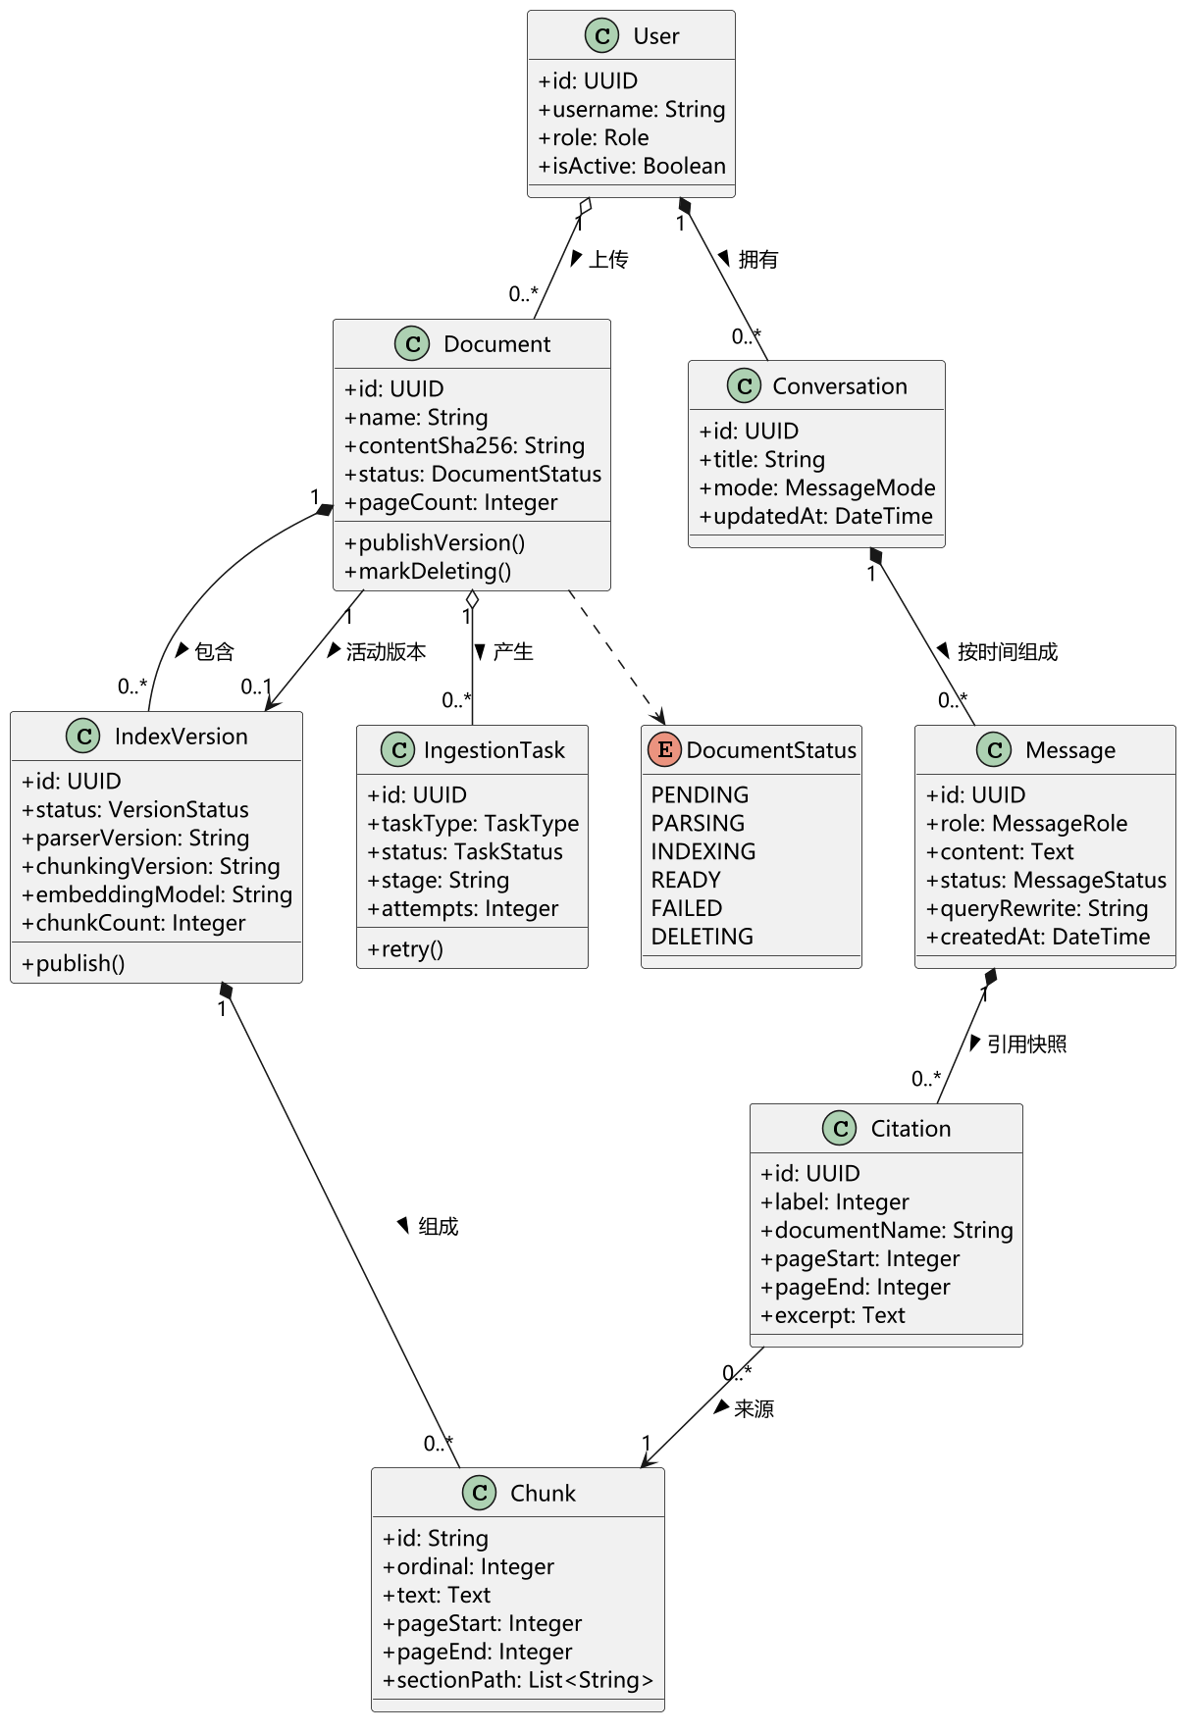
08 / UML 类设计
USTC / ENGINEERING PRACTICE
版本、消息与引用快照构成追溯主线
01
文档知识链
Document 1 ─ * IndexVersion 1 ─ * Chunk
Document 0..1 活动版本
02
会话追溯链
User 1 ─ * Conversation 1 ─ * Message
Message 1 ─ * Citation
03
一致性约束
Citation 指向来源 Chunk；历史引用保存原文快照
嵌入或分块变化必须新建索引版本
追溯的关键：回答、引用与知识版本始终一一对应。
基于 RAG 的轻量级企业工艺生成
09 / 13

Slide 10
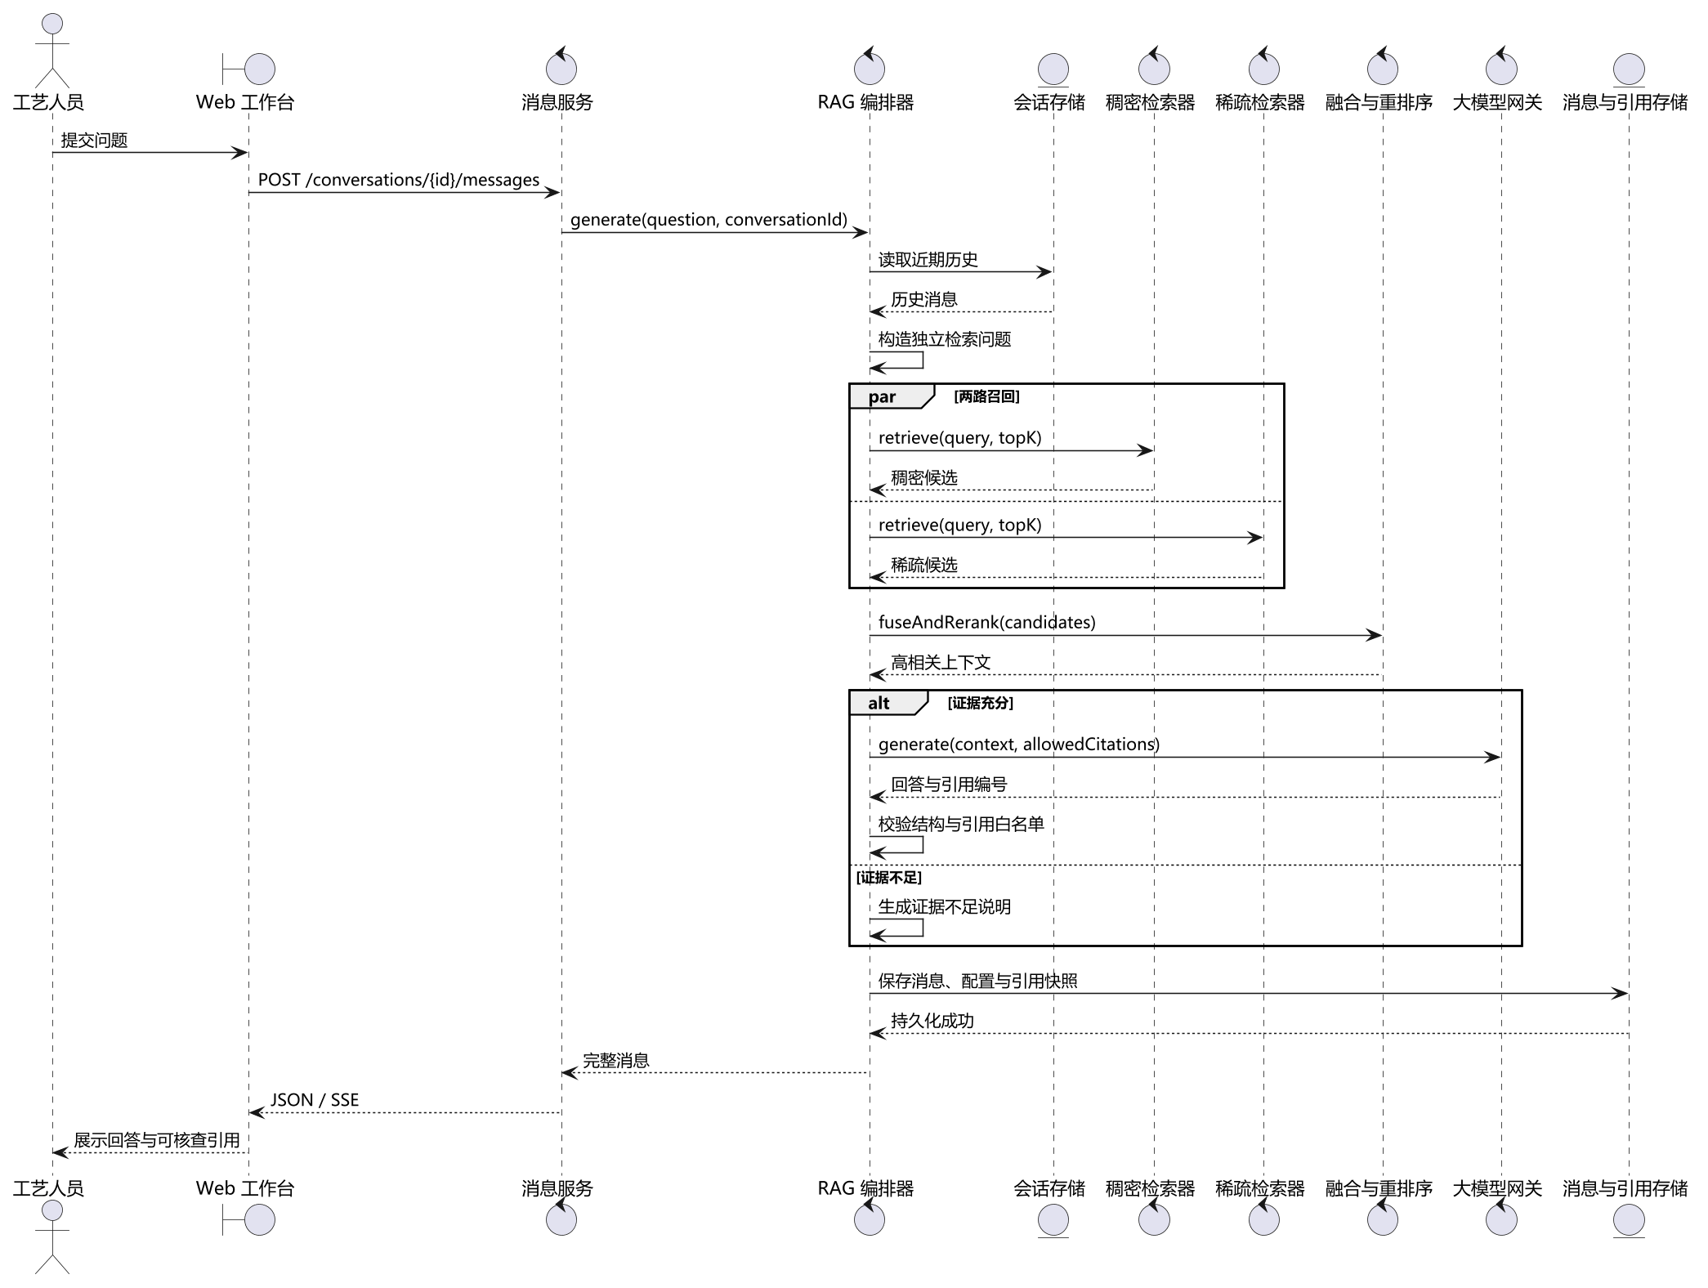
09 / UML 时序设计
USTC / ENGINEERING PRACTICE
并行召回、分支处理、引用持久化
01
独立问题
保留原始问题
近期历史不直接作为证据
02
备选路径
证据充分：受控生成
证据不足：明确说明
03
结果可复查
校验引用编号白名单
保存配置、消息与引用快照
基于 RAG 的轻量级企业工艺生成
10 / 13

Slide 11
10 / 技术难度与特色
USTC / ENGINEERING PRACTICE
关键难点与项目特色
技术主线
关键挑战
工程策略
检索质量
语义召回与精确匹配互补
双路统计 + RRF + 消融实验
可信生成
避免无依据参数与伪引用
上下文白名单 + 引用快照
版本一致
重建期间避免新旧索引混用
暂存索引 + 原子发布
多轮隔离
追问可理解但历史不污染知识
仅用于独立问题改写
轻量完整
核心链路完整且部署不过度复杂
单体后端 + 单 Worker
项目特色：面向工艺场景的可核查工程链路，不以提出新基础模型为目标。
基于 RAG 的轻量级企业工艺生成
11 / 13

Slide 12
11 / 测试与可行性验证
USTC / ENGINEERING PRACTICE
对比实验与人工评分相互印证
四种检索配置
人工评估维度
0–2 分
1
仅稠密
2
仅 BM25
正确性｜完整性｜引用正确性
表达｜多轮一致性｜拒答合理性
3
混合召回
4
混合 + 重排序
测试数据
建议验收参考
非既有结果
≥ 3 份授权文本型 PDF
建议 ≥ 30 题：有答案 / 跨文档 / 多轮 / 无答案
覆盖上传、索引、提问、追问和引用定位
≥ 80%
100%
0
有效回答率
引用可核查率
无依据关键参数率
所有结果固定知识库版本、模型与检索配置，保留失败样本以便复查。
基于 RAG 的轻量级企业工艺生成
12 / 13

Slide 13
12 / 计划与交付
USTC / ENGINEERING PRACTICE
进度安排与阶段成果
阶段 / 时间
主要工作
阶段成果
01
调研与开题
原定第7—8周开题顺延至第9周；完成需求分析、技术调研、系统概要设计与可行性分析，明确项目范围和评估方法
开题报告及需求、设计文档
本学期第7—9周
02
核心功能开发
搭建前后端与数据存储环境；实现 PDF 解析分块、向量与 BM25 索引、混合检索、重排序及基础问答，建立固定测试题集
可运行核心原型与阶段测试记录
开题后至第一学期末
03
系统集成与中期检查
完善加工指令草案、多轮会话、引用定位和文档管理；开展前后端联调与初步评估，按课程要求参加中期检查
中期报告、系统演示及问题改进清单
寒假至第二学期开学前三周
04
完善与评估
修复中期发现的问题；完成多文档检索对比、人工评分、异常与权限测试，优化性能并完善部署和使用说明
功能完整的系统、测试评估报告及交付文档
中期检查后至6月中旬
05
结题与答辩
整理源代码、配置、演示数据和评估证据；完成结题报告与答辩材料，进行部署复核和演示演练
最终系统版本、结题报告及答辩材料
6月末至7月初
开题时间调整后，以各阶段可运行成果和可复现证据作为完成标准。
基于 RAG 的轻量级企业工艺生成
13 / 13

